Slide 1

EAPデベロッパー向け カスタムトレーニング#3 JAX-RS
レッドハット株式会社
コンサルティングサービス事業部

Slide 2
JAX-RSの概要
アノテーションベースでPOJOなサービスをREST対応に
URI設定： @Path
パラメータバインディング： @QueryParam, @PathParam, @FormParam, @BeanParam
入出力フォーマット： @Consumes, @Produces
入出力コンバージョン
ParamConverter<T>
Bean Validation連携
例外ハンドリング
ExceptionMapper<T>
リクエスト・レスポンスフィルタ
クライアントサイド： ClientRequestFilter/ClientResponseFilter
サーバサイド： ContainerRequestFilter/ContainerResponseFilter

Slide 3
REST APIデザイン
REST APIを設計する場合、一般的なCRUDはHTTPメソッドのPOST, GET, PUT, DELETEで表現する
オプション的なパラメータはURLパラメータを使用する
入出力フォーマットは、(プレゼンテーション情報を含まない)XMLやJSON形式が一般的
PUTメソッド(更新処理)は、一般的になんどやっても同じ結果となる冪等性(idempotence)が求められる
生成処理にも冪等性を求める場合もあるが、この場合はユニークなIDの生成はクライアントの責任となるため、あまり行われない
REST APIとメソッドの対応：
POST persons → void create(Person p)
GET persons → List<Person> findAll()
GET persons/101 → Person find(int id)
PUT persons → void update(Person p)
DELETE persons/101 → void delete(int id)
ページネーション用に部分リストを取得する場合：
GET persons?start=10&size=20 → List<Person> findAll(long start, int size)

Slide 4
JAX−RSリソースクラス
REST API仕様とJavaクラスとの対応は、基本的にはアノテーション付与のみで完結する
JAX-RSリソースクラス：
@Path("/persons")
@Consumes("application/json") @Produces("application/json")
public class PersonService {
@POST
void create(Person entry) {...}
@GET
List<Person> findAll() {...}
@GET
@Path("{id}")
Person find(@PathParam("id") int id) {...}
@PUT
void update(Person entity) {...}
@DELETE
@Path("{id}")
void remove(@PathParam("id") int id) {..}
JSON形式を選択した場合、JBoss EAPのJAX−RSランタイムにおけるJSON⇔オブジェクトマッピングにはJacksonが使用されるため、多くの場合、モデルクラスに特別な情報は必要ない。
XML形式を選択した場合、XML⇔オブジェクトマッピングはJAXBが使用されるため、モデルクラスにはJAXBアノテーションが必要になる。
URI /persons/{id} のidの部分が@PathParamによって引数idに渡される

Slide 5
@Pathの正規表現
@PathParamのパラメータには正規表現を付与して、メソッドの選択を柔軟にできる。
@Path("/persons")
@Consumes("application/json") @Produces("application/json")
public class PersonService {
@GET
@Path("count")
long getCount() {...}
@GET
@Path("{id : .+}")
Person getPerson(@PathParam("id") String id) {...}
@GET
@Path("{id : .+}/address")
Address getAddress(@PathParam("id") String id) {...}
URI /persons/count は、@Path("{id : .+}")にはマッチせず、リテラル文字列が多い@Path("count")が付与されたgetCount()が選択される
(リテラル文字数が多いほど優先度は高い)
また、@Path("{id : .+}") と@Path("{id}")では、正規表現付きのパターンが優先される。

Slide 6
その他のパラメータマッピング (1/2)
@QueryParam:
GET /persons&start=10&size=20
@Path("/persons")
public class PersonService {
@GET
List<Person> find(@QueryParam("start") @DefaultValue("0") long start,
@QueryParam("size") @DefaultValue("20") int size) {...}
@FormParam:
@POST
List<Person> find(@FormParam("firstName") String firstName,
@FormParam("lastName") String lastName) {...}
@HeaderParam:
@GET
void String get(@HeaderParam("Referer") String referer) {...}
@CookieParam:
@GET
void String get(@CookieParam("uid") int uid) {...}

Slide 7
その他のパラメータマッピング (2/2)
@BeanParam:
通常のFORMのsubmitをそのまま受け取ることができるので、HTMLページにJavaScriptが不要
REST API向けというよりは、HTTPレスポンスとしてHTMLを返すタイプのアプリケーションで、アクションクラスの代わりに使えるやり方
また、通常各パラメータはデコードされるが、@Encodedを付与した場合、URLエンコードされたままの状態でパラメータにマッピング可能
@Path("/persons")
public class PersonService {
@POST
void create(@BeanParam PersonForm form) {...}
public class PeronForm {
@FormParam("firstName") String firstName;
@FormParam("firstName") String firstName;
}

Slide 8
デフォルトのパラメータ変換
以下の条件を満たせば、コンバータなしでJavaオブジェクトへの変換を行います。
プリミティブ型 (int, short, float, double, byte, char, boolean)
コンストラクタにStringを持つクラス
1.のプリミティブ型のラッパークラス
java.net.URLクラスなど
static T valueOf(String)形式のメソッドを持つクラス
enum型は自動変換の対象
List<T>, Set<T>, SortedSet<T>。<T>は上記1.~3.のいずれか
@GET
void String get(@HeaderParam("Referer") URL referer) {...}
public enum Color { BLACK, WHITE, BLUE, RED, YELLOW };
@GET
void String get(@QueryParam("color") Color color) {...}
GET /products&color=RED&color=BLUE
@GET
void String get(@QueryParam("color") List<Color> colors) {...}

Slide 9
カスタムコンバータ (1/2)
メソッドのパラメータを変換する場合：
ParamConverter<T>の実装：
public class DateParameterConverter implements ParamConverter<Date> {
@Override
public Date fromString(String string) {
SimpleDateFormat fmt = new SimpleDateFormat("yyyy-MM-dd");
try { return fmt.parse(string);
} catch (ParseException ex) {
throw new WebApplicationException(ex);
}
}
@Override
public String toString(Date date) {
return new SimpleDateFormat("yyyy-MM-dd").format(date);
}
<input type="date" jsf:value="#{form.date}" />
ParamConverterProviderの実装：
@Provider
public class DateParameterConverterProvider implements ParamConverterProvider {
@Override
public <T> ParamConverter<T> getConverter(Class<T> c, Type type, Annotation[] anno) {
if (java.sql.Date.class.equals(c)) {
return (ParamConverter<T>) new DateParameterConverter();
}
return null;
}

Slide 10
カスタムコンバータ (2/2)
JSONをオブジェクトに変換する場合、ParamConverterは使えないため、JSON変換に使用されているJackson独自の対応が必要になる。
あるいは、JAXB仕様のコンバータXmlAdapter<U,T>の実装を用意し、モデルクラスに@XmlJavaTypeAdapter(Class)を付与する この方式の場合、XMLとJSONの両方に対応して変換される。
com.fasterxml.jackson.databind.JsonSerializer<T>の実装：
public class JsonDateSerializer extends JsonSerializer<Date> {
@Override
public void serialize(Date date, JsonGenerator gen, SerializerProvider provider)
throws IOException, JsonProcessingException {
SimpleDateFormat fmt= new SimpleDateFormat("yyyy-MM-dd");
String strdate = fmt.format(date);
gen.writeString(strdate);
}
モデルクラスの実装：
public class Person {
@JsonSerialize(using=JsonDateSerializer.class)
Date date;

Slide 11
例外ハンドリング
例外処理のためには、ExceptionMapper<T>を実装して@Providerを付与する
ExceptionMapper<T>の実装例：
@Provider
public class GenericExceptionMapper implements ExceptionMapper<Exception> {
@Override
public Response toResponse(final Exception exception) {
ErrorInfo errorInfo = new ErrorInfo(exception.getMessage(),
exception.getMessage());
return Response.status(Status.BAD_REQUEST) // status code: 403
.entity(errorInfo)
.type(MediaType.APPLICATION_JSON)
.build();
}
}
XML/JSON両対応とする場合は、リクエストの"Accept"ヘッダを見て、適切なフォーマットを選択して設定する。
ErrorInfoの実装例：
public class ErrorInfo {
String message;
String userMessage;
:
}
XML/JSON両対応とする場合は、JAXB仕様に基づいて、@XmlRootElementや@XmlElementを付与するのが厳密的。

Slide 12
JavaクライアントAPI
主にMicroservicesアーキテクチャにおいて、Javaベースのサービス間連携で使用される。
JAX-RS 2.0仕様では、ビルダーパターン的な汎用APIのみの提供
プロバイダ実装固有のAPIを使用すれば、サーバサイドのリソースクラスを使用してプロキシーを生成し、RPC的な呼び出しが可能
プロキシー形式を前提とする場合、サーバ側のJAX-RSアノテーションは実装クラスから切り出したインタフェースに付与する構成が好ましい。
Client client = ClientBuilder.newClient();
WebTarget target = client.target("http://localhost:8080/person-web/rs/persons/12");
Response response = target.request().get();
Person p = response.readEntity(Person.class);
Client client = ClientBuilder.newClient();
WebTarget target = client.target("http://localhost:8080/person-web/rs/"); ResteasyWebTarget rtarget = (ResteasyWebTarget)target;
PersonService service = rtarget.proxy(PersonService.class);
Person p = service.find(12);
プロキシースタイルのクライアントAPIは、Java EE 8でも標準化されなかった。
public PersonServiceImpl implements PersonService { ... }
@Pathや@PathParamはこちらのインタフェースに付与し、クライアントと共有する。

Slide 13
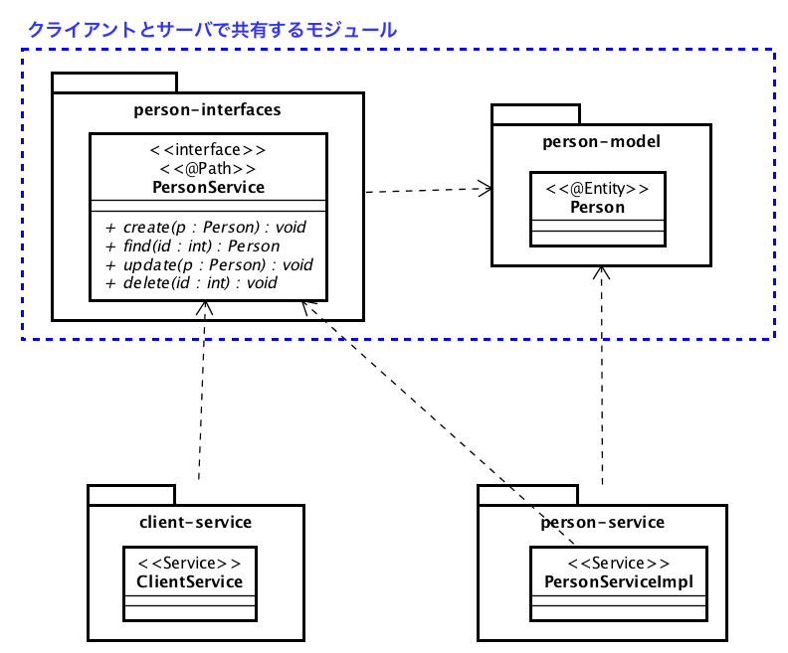
Microservicesを想定したモジュール構成
SOLID原則のDIP (Dependency Inversion Principle)に基づいて、上位(client)と下位(server)の依存が抽象クラスになるようにする
ここでは、サービスインタフェースの入出力モデルにエンティティクラスを流用しているが、より厳密に分離する場合は、DTOとしてエンティティクラスとは分離した方がよい場合もある。

Slide 14
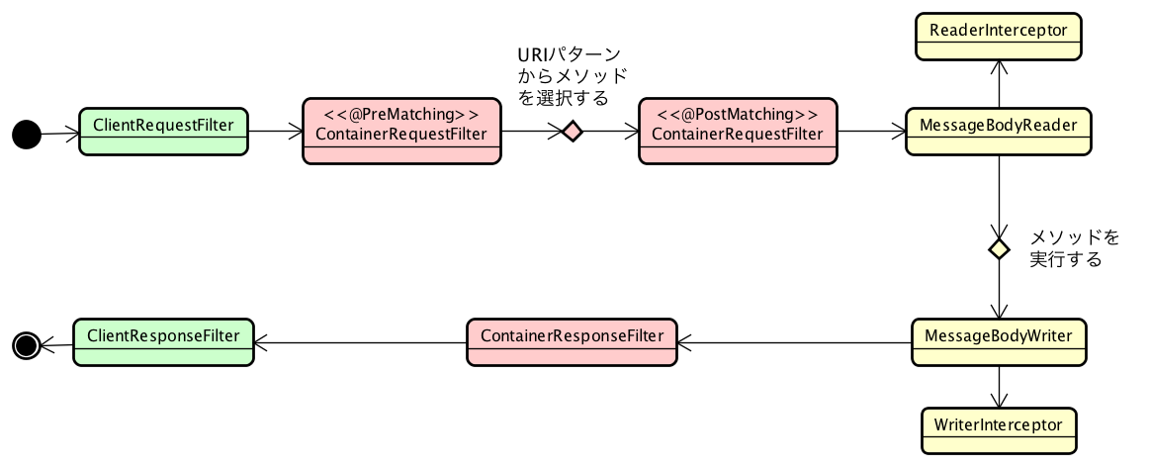
JAX-RS Request Lifecycle
フィルタは基本的にはヘッダのみ参照・変更する
インターセプタはコンテント領域のInputStream/OutputStreamレベルでのラッピングのみ可能
フィルタおよびインターセプタは@Priorityにより実行順序が決まる
フィルタの例：
"Authorization"ヘッダをチェックして認証制御する
クライアントフィルタと連携してコンテキスト情報を伝搬する
インターセプタの例：
Gzip圧縮・解凍をI/Oストリームレベルでラッピングする

